Slide 1
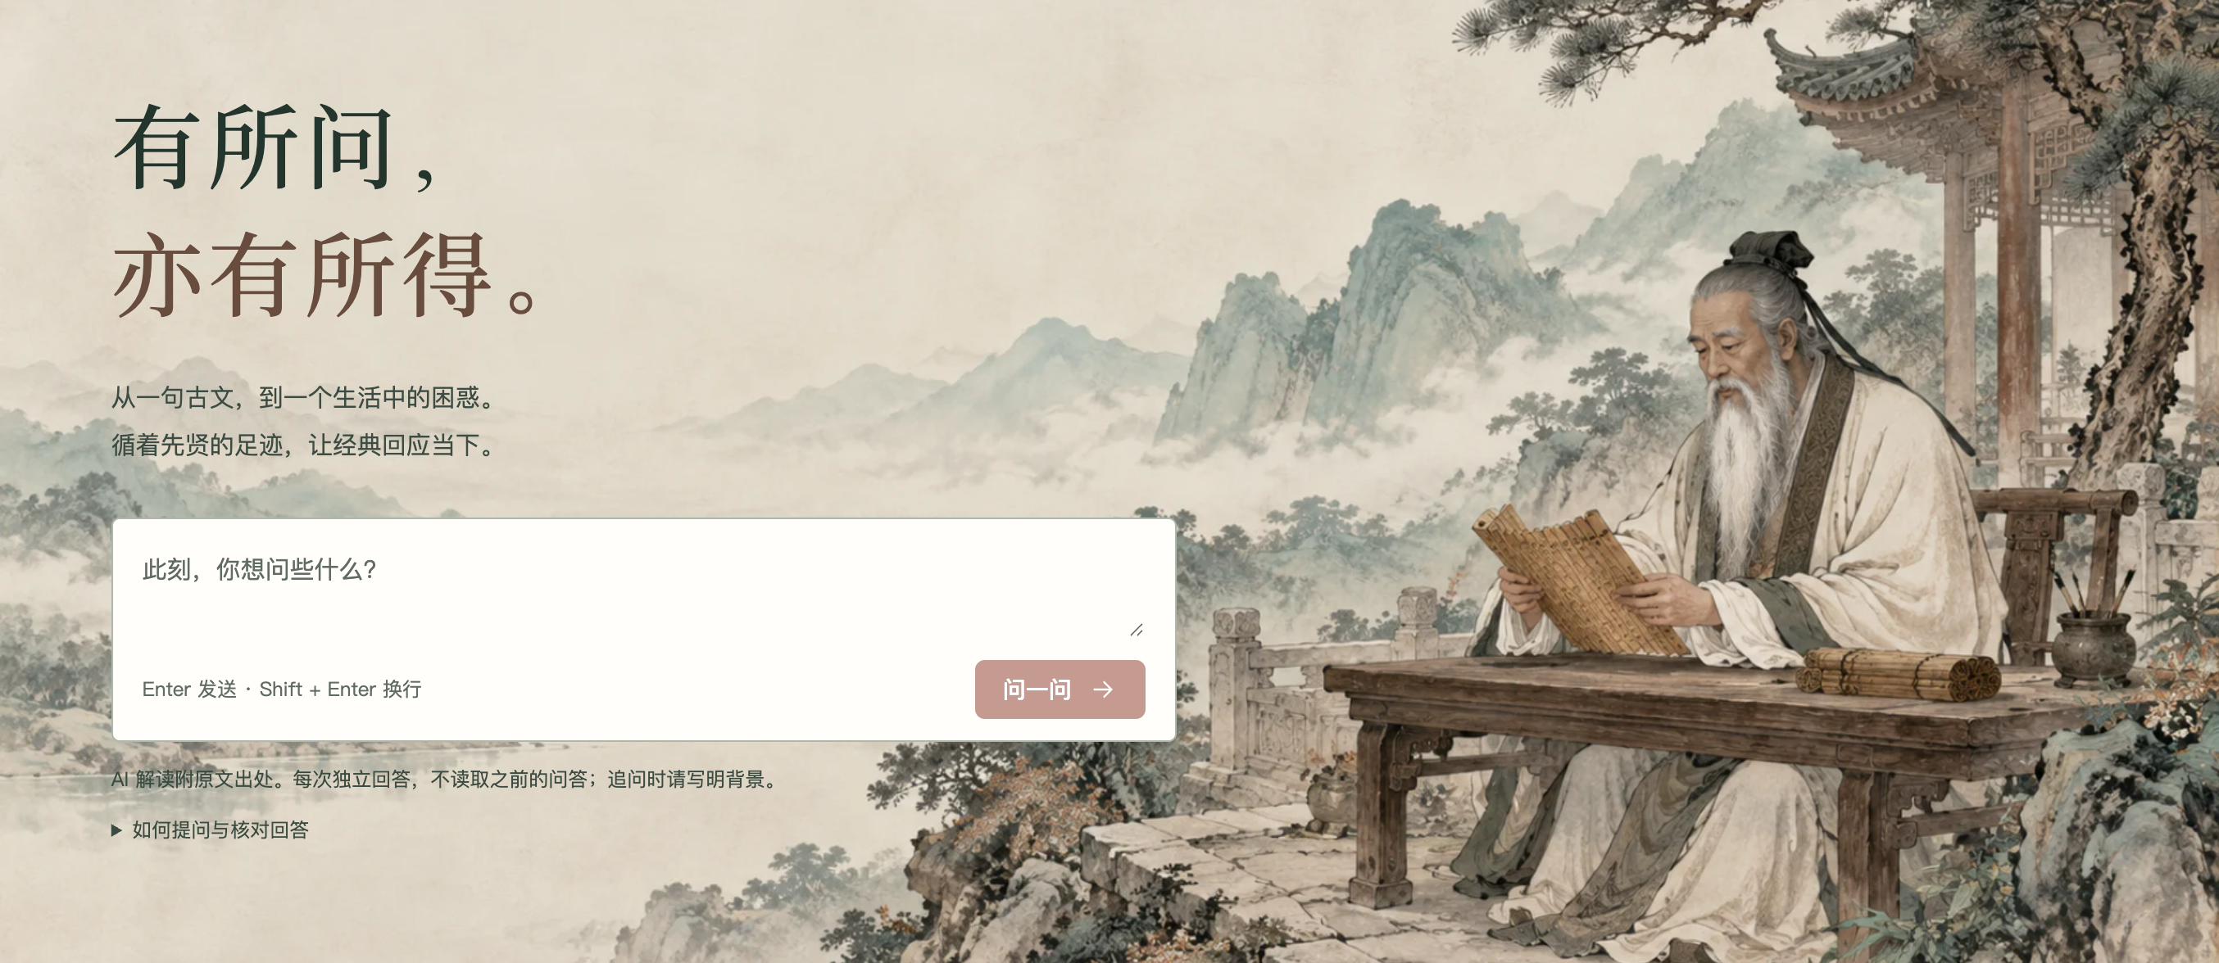
孔子问答系统
中期进展汇报
孔子问答 · 中期汇报
01
Notes:
目前把一期的基本功能做出来了。系统面向《论语》和孔子相关文献的学习，可以提问、看原文和核对出处。后面还需要把检索方案和正式评测补齐。截图来自本次运行的当前版本。

Slide 2
基本功能已经跑通
部分 | 已完成的工作
资料整理 | 568 段原文，覆盖《论语》《史记》《礼记》
问答生成 | 本地向量检索 + DeepSeek，回答附出处
原文查阅 | 篇章与关键词查找、引用弹窗、问学记录
页面交互 | 草稿保留、失败重试、复制回答、桌面适配
已通过 16 项后端测试、前端构建和桌面浏览器回归。
孔子问答 · 中期汇报
02
Notes:
一期采用 Vue 3、TypeScript、FastAPI 和 SQLite。本地 BGE 向量检索提供相关文献，DeepSeek 结合证据生成回答。数据来自固定版本资料，共568段，其中论语512、史记36、礼记20。80条释义另有标识，尚待教师复核。来源：README.md、docs/验证记录.md、backend/main.py。

Slide 3
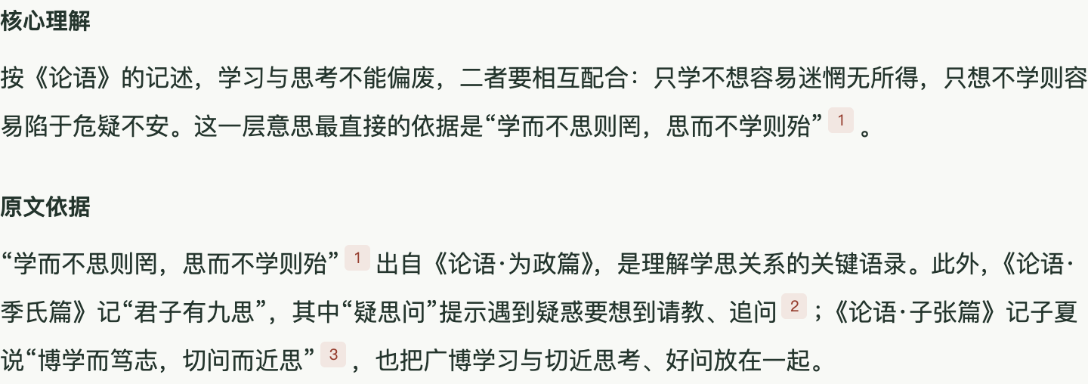
回答可以生成，引用也能点开
实际示例
学习与思考应该
如何结合？
问题先检索相关原文
回答中标出引用编号
问答会保存到历史记录
点击编号，可继续核对对应的原文和出处。
孔子问答 · 中期汇报
03
Notes:
这是当前网页中已有问答的真实截图节选，没有为PPT另造演示回答，也没有触发新模型请求。界面将核心理解、原文依据和现代延伸分开展示。已有一次端到端真实模型验证；这只说明链路跑通，不代表整体准确率已经得到验证。来源：本次网页截图、docs/验证记录.md。

Slide 4
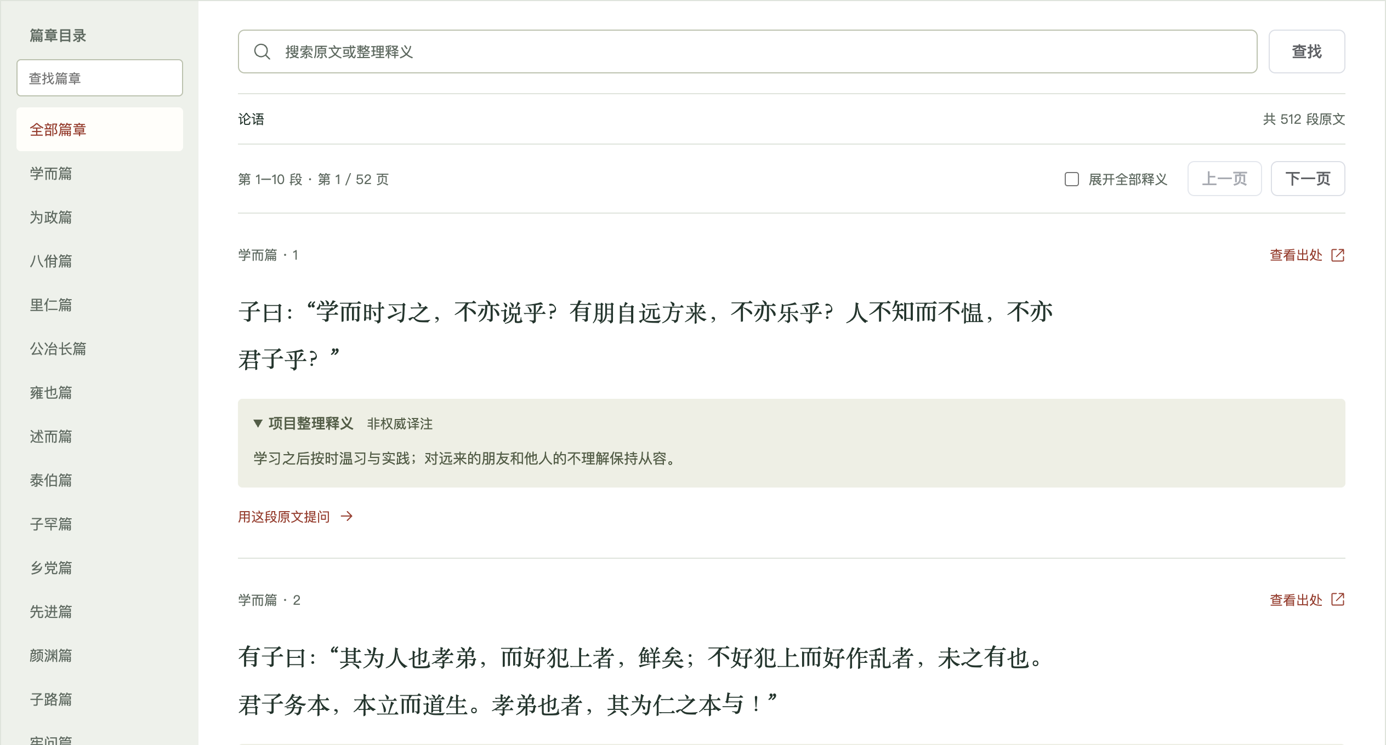
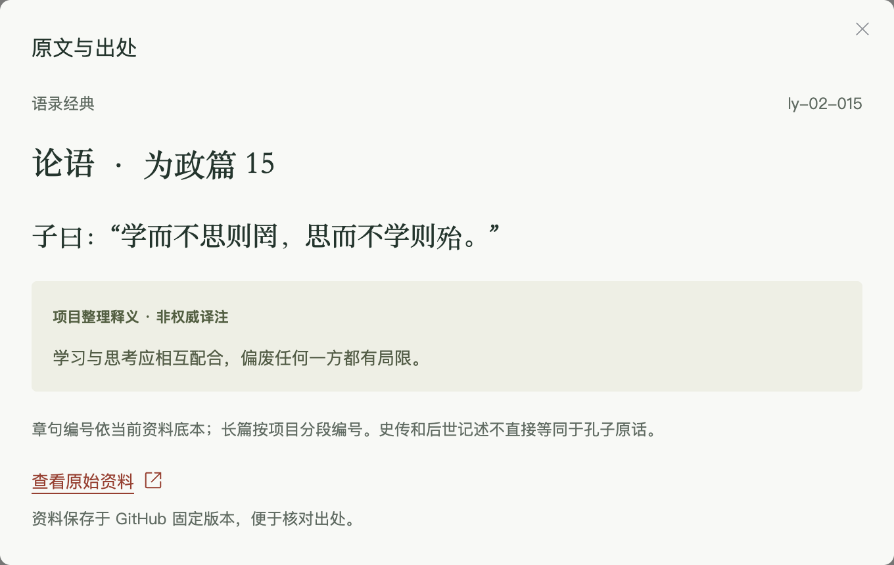
原文、释义和出处可以分别查看
按篇章或关键词查原文，
需要时再展开项目释义。
引用可定位到原文，
并打开固定版本的资料来源。
孔子问答 · 中期汇报
04
Notes:
文库当前收录论语、史记及礼记选篇。释义由项目整理，并明确注明非权威译注。来源弹窗显示书名、篇章、原文和固定版本来源链接。引用编号有效不等于回答内容一定受到原文支持，这部分仍需要人工评测。来源：本次网页截图、docs/资料来源说明.md。

Slide 5
下一阶段先补验收，再做对比实验
1
2
3
补齐验收与题集
实现检索改进
完成实验和材料
完成 20 题人工验收
整理 120 题评测集
关键词与向量双路召回
尝试融合和重排序
校准证据不足阈值
比较 4 种方案的效果
记录耗时与典型错误
整理结果、文档和答辩材料
用同一批问题，比较召回、回答质量和耗时，再决定保留哪些改进。
孔子问答 · 中期汇报
06
Notes:
先完成已有20个演示问题的人工验收，记录错误；再整理120题，先冻结测试集再调参。比较四种策略：仅向量、混合检索、混合加重排序、再加入证据不足判断。指标包括 Recall@5、MRR@5、人工正确性和证据支持、拒答与误拒答、耗时与token用量。最终保留逐题输出、图表和10个案例。这里是后续计划，不是已完成成果，也不承诺一定提升。来源：docs/孔子问答系统_两期建设方案.md。

Slide 6
正式的质量评测还没有完成
检索仍是向量基线
评测和资料复核仍待完成
待加入关键词检索、结果融合和重排序，
再比较是否能找到更相关的原文。
20 题完整验收、120 题评测集待完成。
80 条项目释义仍需教师复核。
资料不足时的判断还需改进
引用有效不等于回答正确
目前主要依靠提示词说明限制。
证据不足阈值还没有校准。
目前能校验非法引用编号，
回答是否受原文支持还需逐题检查。
孔子问答 · 中期汇报
05
Notes:
未完成任务依据两期建设方案与验证记录。二期计划为 BM25 与向量双路召回、RRF融合、BGE重排序以及证据不足阈值校准。120题计划分为古文查询、现代释义、思想情境、不可回答各30题，再分40题开发集与80题冻结测试集。不能把少量检索抽查或一次真实问答写成正式准确率。

